Slide 1

Пособия и отчетность в СФР
Алевтина Захарова
Заместитель начальника управления организации страхования профессиональных рисков ОСФР по СПб и ЛО

Slide 2

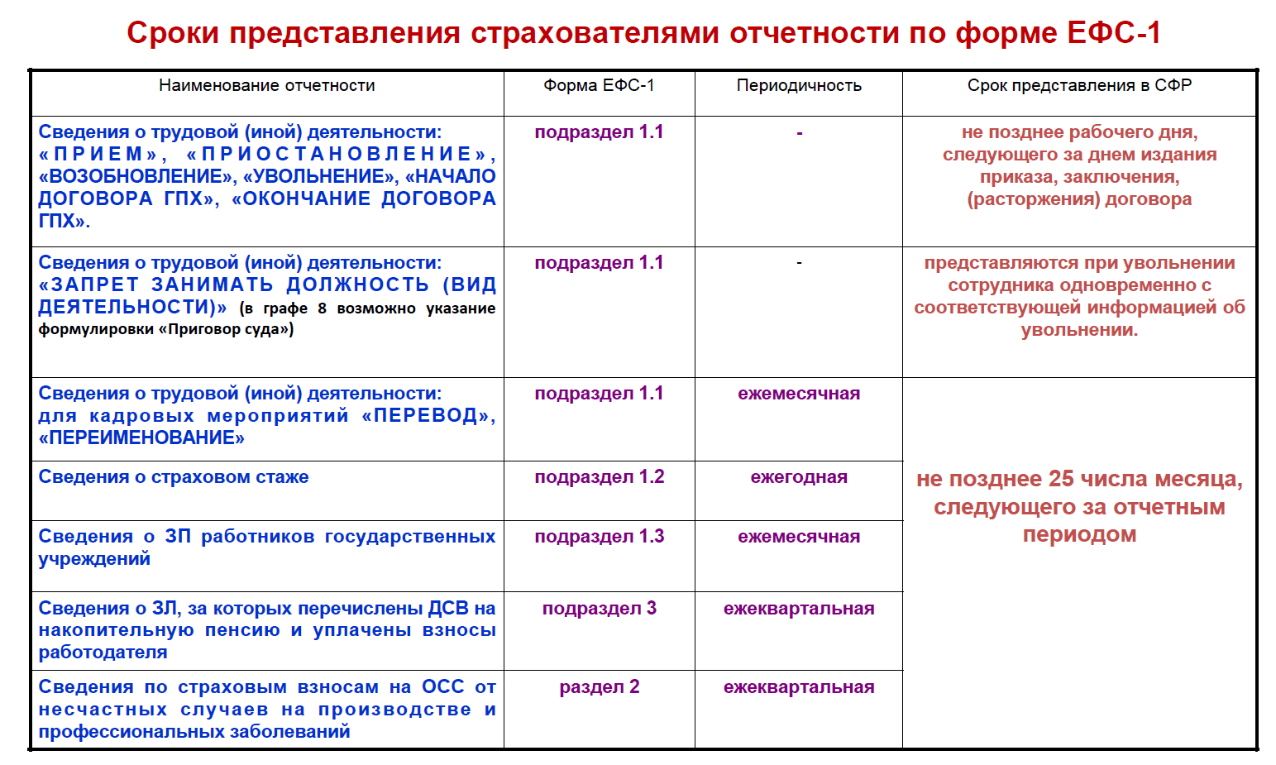

Slide 3
Основные изменения в порядке заполнения и представления раздела 1
«Сведения о трудовой (иной) деятельности, страховом стаже,
заработной плате
и
дополнительных страховых взносах на накопительную пенсию» формы ЕФС-1,
утвержденной приказом СФР от 17.11.2025 № 1462:

Slide 4
Изменения
Подраздел 1.1 Трудовая деятельность
Изменения
Исключено упоминание о «дистанционной работе» в перечне работников, на которых представляются сведения о трудовой деятельности
Уточнено и детализировано правило заполнения подраздела 1.1 подраздела 1 по договорам гражданско-правового характера и авторским договорам.
Указанный подраздел представляется страхователями в отношении зарегистрированных лиц, заключивших гражданско-правовые договоры, предметом которых является выполнение работ (оказание услуг), договоры авторского заказа, договоры об отчуждении исключительного права на результаты интеллектуальной деятельности, указанные в подпунктах 1 - 12 пункта 1 статьи 1225 Гражданского кодекса Российской Федерации, издательские лицензионные договоры, лицензионные договоры о предоставлении права использования результатов интеллектуальной деятельности, указанных в подпунктах 1 - 12 пункта 1 статьи 1225 Гражданского кодекса Российской Федерации, по которым авторы результатов интеллектуальной деятельности получают выплаты и иные вознаграждения, договоры о передаче полномочий по управлению правами, заключенные с организацией по управлению правами на коллективной основе и являющиеся основанием для выплаты вознаграждений авторам произведений, на выплаты и вознаграждения по которым в соответствии с законодательством Российской Федерации о налогах и сборах и (или) законодательством Российской Федерации об обязательном социальном страховании от несчастных случаев на производстве и профессиональных заболеваний начисляются страховые взносы
В поле «Статус зарегистрированного лица» предусмотрено указание кода «МДИГ» для физических лиц, подлежащих в соответствии с международными договорами Российской Федерации отдельным видам (отдельному виду) обязательного социального страхования (пункт 6.2 статьи 431 Налогового кодекса Российской Федерации)
Уточнено полное наименование кадровых мероприятий «ПЕРЕВОД», «ПРИОСТАНОВЛЕНИЕ», «ВОЗОБНОВЛЕНИЕ», «НАЧАЛО ДОГОВОРА ГПХ», «ОКОНЧАНИЕ ДОГОВОРА ГПХ»
Отменена обязанность представления подраздела 1.1 «Сведения о трудовой (иной) деятельности» при приеме (переводе) сотрудника на дистанционную (удаленную) работу (код «ДИСТ») или работу на дому (код «НДОМ»)
Коды «ДИСТ» и «НДОМ» для дистанционной работы исключены из графы 6 «Код выполняемой функции»
При заполнении сведений о приеме (переводе) сотрудника на работу на условиях неполного рабочего времени (коды «НЕПД», «НЕПН») реализована возможность множественного указания данных кодов
Уточнено, что при отмене режима неполного рабочего времени представляется кадровое мероприятие «ПЕРЕВОД» без указания в графе 6 «Код выполняемой функции» кодов «НЕПД» или «НЕПН».
Уточнено наименование кода вида договора «ДОИП» и «ЛДПИ»
Актуализирован раздел Классификатора «Коды причин увольнения, используемые при заполнении подраздела 1.1 формы ЕФС-1» (в связи с изменениями в нормативно-правовых актах)

Slide 5
Изменения
Подраздел 1.2 Сведения о стаже
Изменения
Исключен тип сведений «Назначение выплат по ОСС»
Обязанность представления подраздела 1.2 с типом сведений «Назначение выплат по ОСС» отменена
Добавлено, что в случае если работник выполняет работы в режиме неполного рабочего дня, отражается объем работ (доля ставки) в данный период.
Добавлен новый код «ЧАЭСКОМ» (командировка работника за пределы территории зоны радиоактивного загрязнения) для указания в графе 7 «Дополнительные сведения».
Уточнена информация, что графы 11 «Индивидуальный номер рабочего места» и 12 «Класс (подкласс) условий труда» в подразделе 1.2 раздела 1 заполняют, если по итогам спецоценки рабочему месту присвоили вредный или опасный класс условий труда.

Slide 6
Изменения
Подраздел 1.3 Бюджетная сфера
Изменения
При заполнении графы 16 «Квалификационная категория, присвоенная по итогам аттестации» добавлена указание значения «4» – третья квалификационная категория (дополнена для указания квалификации медицинских работников)
Дополнен кодами «3.2.3», «3.2.4», «3.3.1» (для образовательных организаций) раздел «Коды типа организации, используемые при заполнении формы ЕФС-1»
Актуализирован раздел «Справочник профессиональных квалификационных групп и квалификационных уровней (КУ), используемый при заполнении формы ЕФС-1»
Дополнен кодами компенсационных и стимулирующих выплат «КВ-24», «КВ-25», «КВ-26», «КВ-27», «КВ-28», «КВ-29», «КВ-30», «КВ-31», «КВ-32», «СВ-19» раздел «Классификатор выплат, используемый при заполнении формы ЕФС-1»
Расширен перечень кодов наименований должностей (профессий), которые используются в ЕФС-1 для указания в графе 6 «Кодов наименования должности (профессий)»

Slide 7
Обзор ошибок
ИЛС
ФНС
СФР
МИЦ
Представляемая отчетность страхователем
Представляемая отчетность страхователем
Постоянный контроль и анализ, проведение сверок, формирование реестра ошибок на ИЛС, направление в СФР для проведения работ
РСВ
Сведения:
- начисленных СВ
Заработной плате
Оплата по ДГПХ и пр.
СЗВМ
СЗВм
СВТД
СЗВ СТАЖ
ЕФС-1:
сведения о ТД
сведения о стаже
сведения об особых условиях труда
СТД
РСВ
Стаж
СОУТ

Slide 8
Обзор ошибок
Возможные ошибки
ИЛС
Последствия
1. Отказ в получении социальных услуг и пособий, в т.ч. оплата ЭЛН.
2. Отсутствие возможности формирования СФР информации в автоматическом режиме о стаже (с 2023 года).
3. Отказ в праве для досрочного назначения пенсии.
Есть информация о выплатах
Отсутствие КМ Прием/Увольнение/Приостановление
Отсутствие сведение ОУТ
Отсутствие сведений о работе ДГПХ
1. Отказ в получении социальных услуг и пособий, в т.ч. оплата ЭЛН.
2. Отказ в праве для досрочного назначения пенсии.
Нет информации о выплатах
Наличие КМ Прием/Увольнение/Приостановление
Наличие сведение ОУТ
Наличие сведений о работе ДГПХ

Slide 9
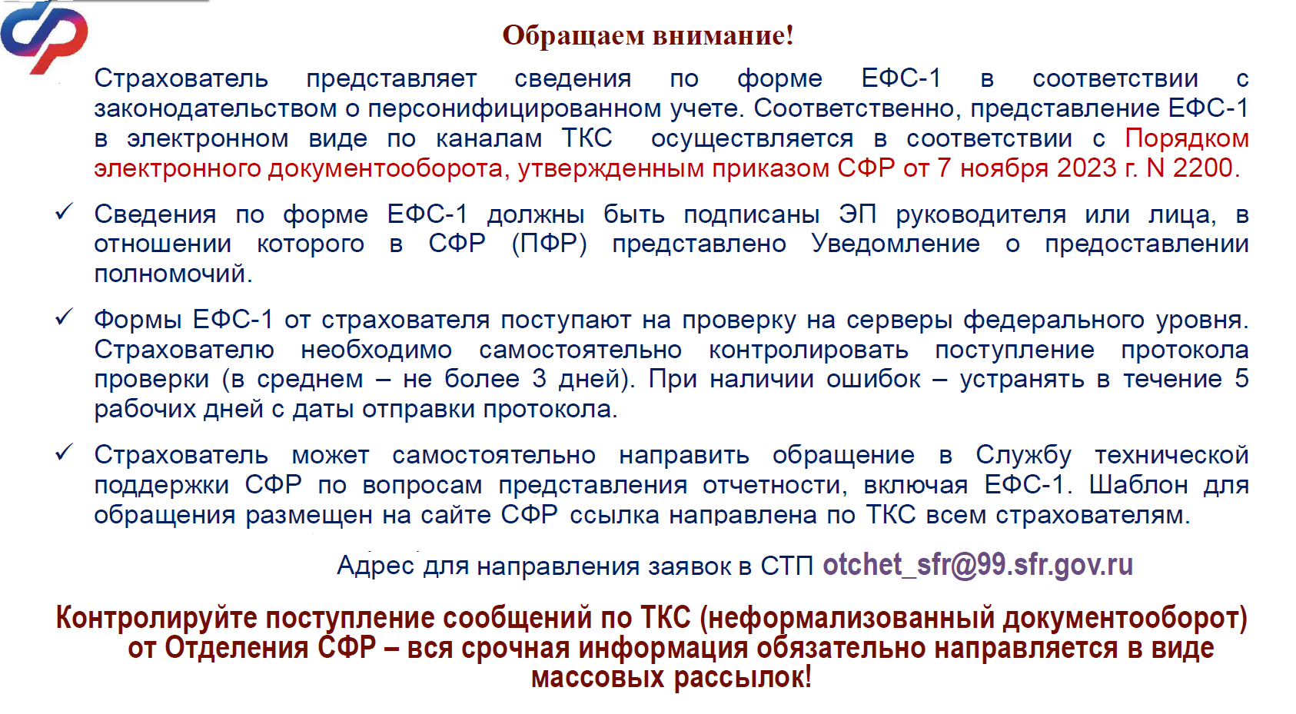

Slide 10
Какие бывают ошибки
Ошибки подразделяются по степени грубости и имеют цифровые коды, которые указываются в протоколах проверки:
Код результата | Значение | Действие
10,20 Отчет принят | Предупреждение Сведения подлежат учету на индивидуальных лицевых счетах (ИЛС) | Ситуация возможная, но требующая разъяснений (проверки). Нужно проверить, верно ли указаны значения. А также отправить пояснения, если запросит СФР.
30 Отчет принят частично | Ошибка Сведения приняты не в полном объеме (не по всем зарегистрированным лицам) | Сведения по зарегистрированным лицам, которые указаны в протоколе ошибок, не подлежат учету на индивидуальных лицевых счетах (не приняты). Нужно это исправить и отправить сведения по лицам, которые указаны в протоколе.
40,50 Отчет не принят | Грубая ошибка Сведения не приняты | Необходимо устранить перечисленные ошибки и отправить корректные сведения заново.

Slide 11
Как исправить грубые ошибки с кодом 50
Если вы получили из СФР отрицательный протокол с кодом 50,
исправьте указанные в протоколе ошибки и заново отправьте отчет
в течение пяти рабочих дней со дня получения уведомления территориального органа Фонда
К грубым ошибкам (код 50) относятся нарушение установленного формата XML-файла или несоответствие XSD-схеме:
- не заполнен какой-то обязательный элемент;
- указано недопустимое значение — например, СНИЛС или ИНН состоят из одних нулей;
- стоит неверная дата заполнения.
Эти ошибки, как правило, выявляются перед отправкой, если проверочная программа «ПО ПД» встроена в вашу систему подготовки отчетности. Отправлять файл с такой ошибкой не имеет смысла — будет отказ в приеме. Исправьте ошибки и переформируйте отчет.
Ошибка с кодом 50 будет указана в протоколе, если проверка в СФР покажет, что регистрационный номер СФР или ИНН не соответствуют данным в карточке страхователя, либо файл подписан некорректной КЭП.
Такие отчеты не принимаются!!!

Slide 12
Как исправить ошибки с кодом 30
Код 30 присваивается ошибкам, которые связаны с некорректным заполнением сведений о зарегистрированных лицах. Часть таких ошибок тоже выявляется до отправки — например:
несоответствие значения классификатору или недопустимое сочетание значений.
Но некоторые ошибки обнаруживаются только при сверке с базой СФР — например:
дублирование сведений, имеющихся на лицевом счете, --
отсутствие данных о взносах по дополнительному тарифу при наличии льготного стажа.
Такие сведения на лицевые счета не заносятся.
Если в отчете есть сведения о зарегистрированных лицах, которых нет ошибок — они заносятся на ИЛС.
То есть отчет считается частично принятым.

Slide 13
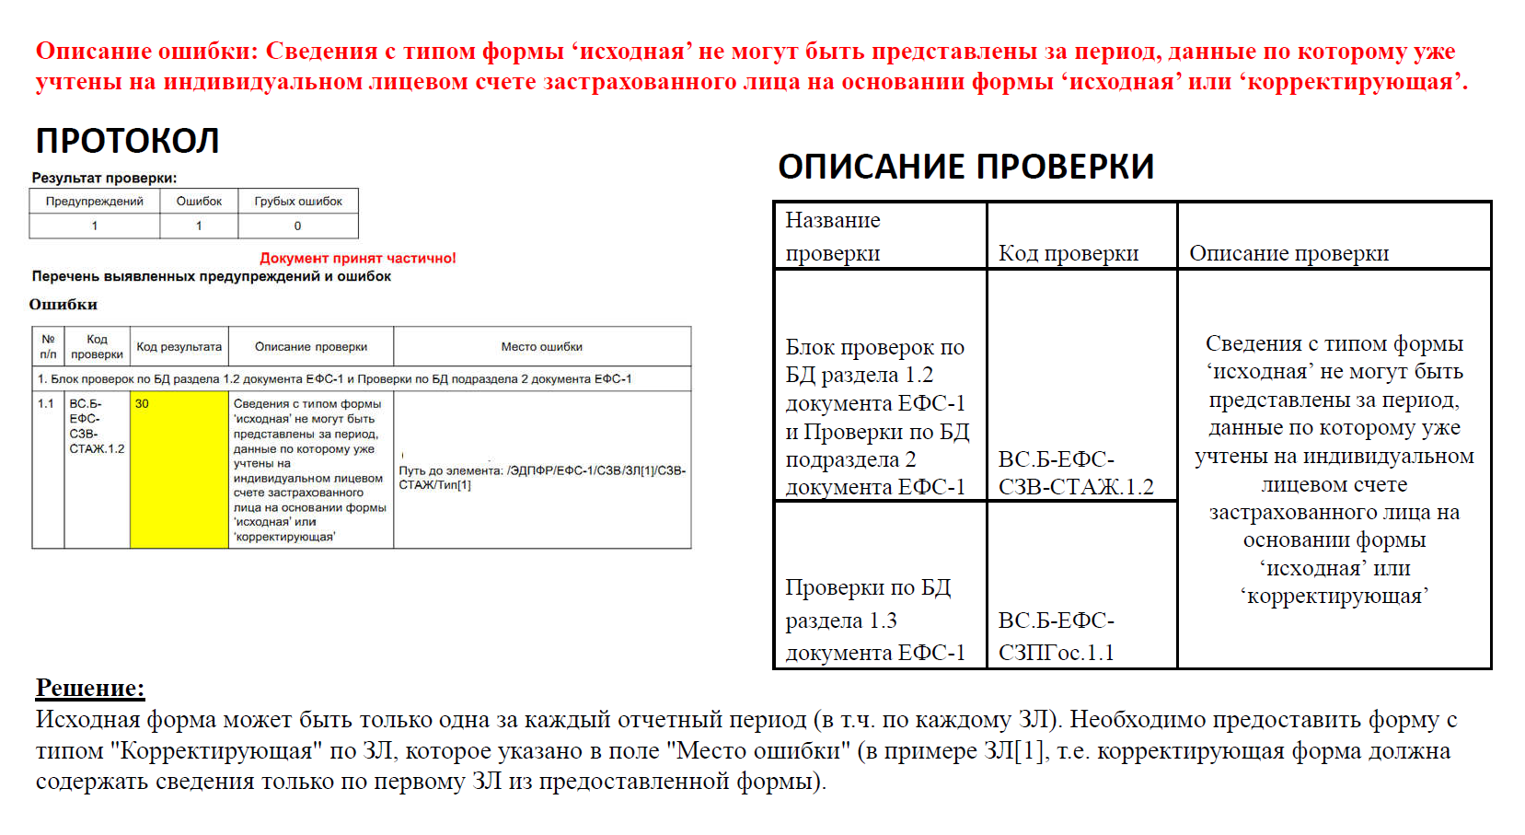
Как исправить ошибки с кодом 30

Slide 14
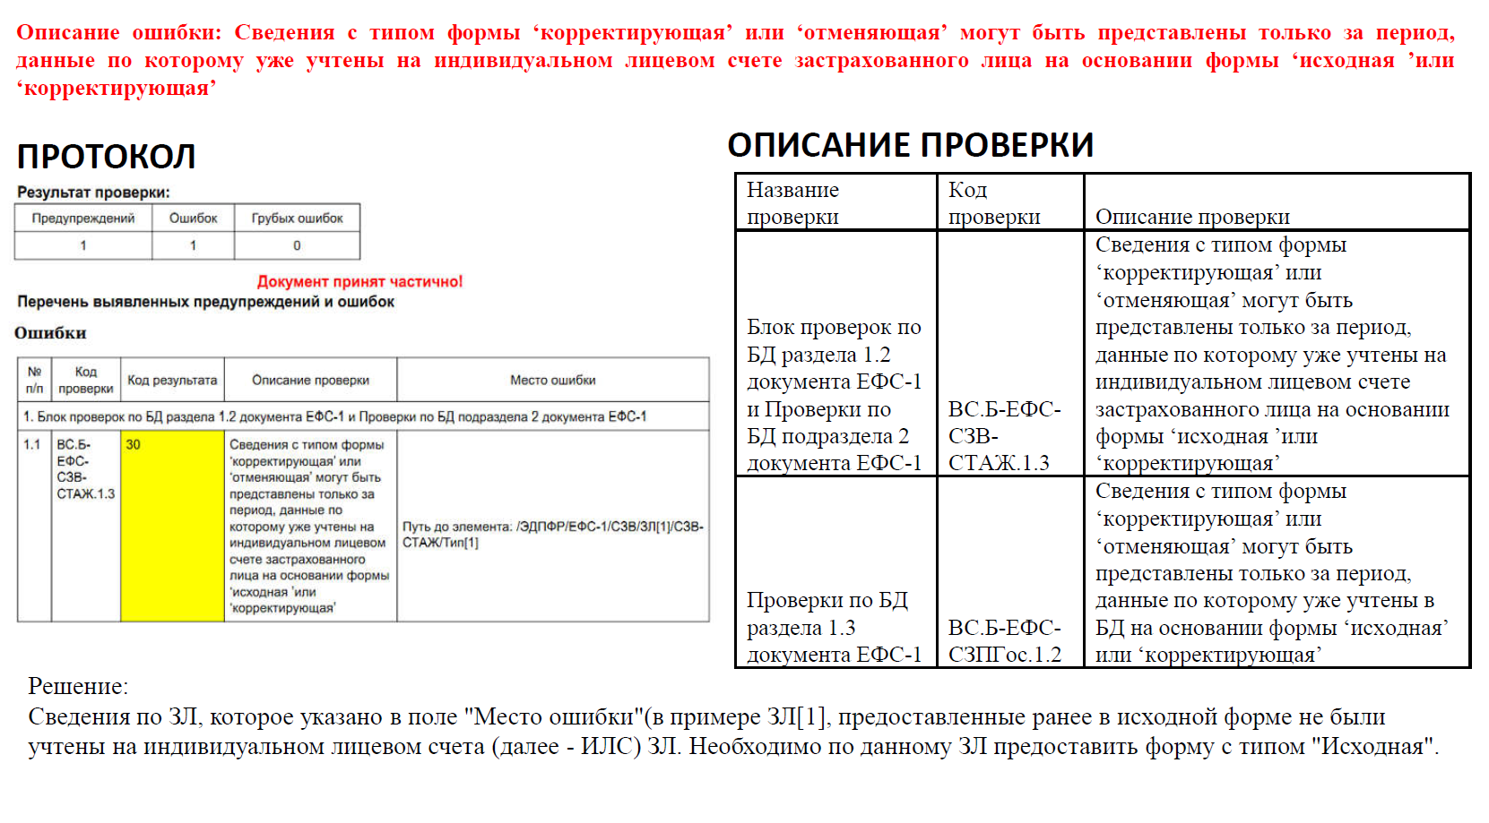
Как исправить ошибки с кодом 30

Slide 15
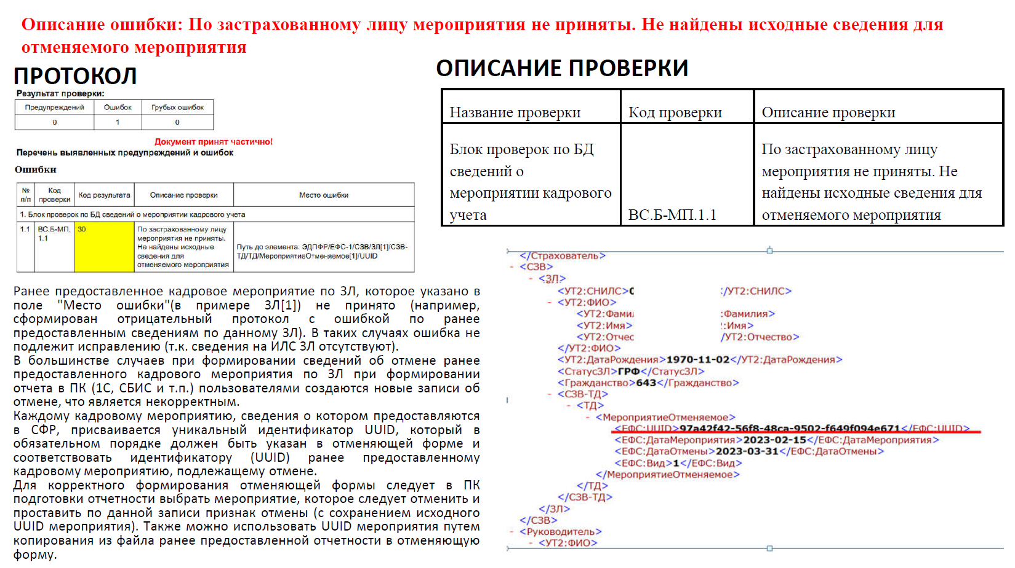
Как исправить ошибки с кодом 30

Slide 16
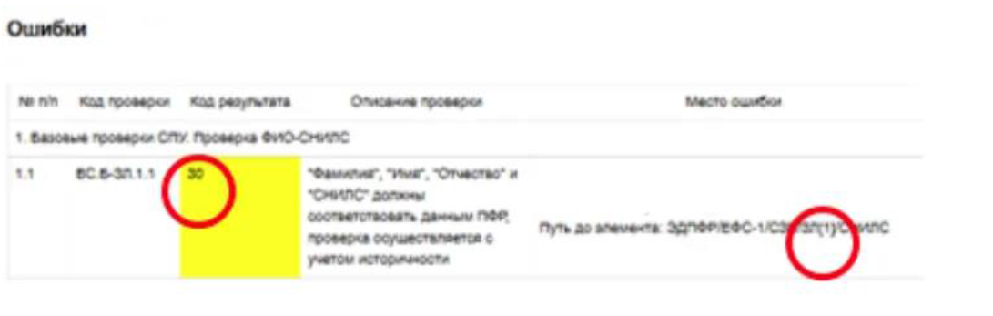
Как исправить ошибки с кодом 30
Описание ошибки: «”Фамилия”, “Имя”, “Отчество” и “СНИЛС” должны соответствовать данным ПФР, проверка осуществляется с учетом историчности.»
В данном случае возникла ошибка при заполнении ФИО и СНИЛС, которые должны соответствовать данным СФР.
Тут нужно проверить, какие изменения произошли в сведениях застрахованного лица, не забит ли какой-то латинский символ в ФИО, поэтому подсистема его и не принимает.

Slide 17
Применение финансовых санкций за непредставление страхователем в установленный срок либо представление неполных и (или) недостоверных сведений, за нарушение порядка представления сведений
В соответствии с новой редакцией части 3 статьи 17 Федерального закона № 27-ФЗ финансовые санкции в размере 500 рублей в отношении каждого застрахованного лица применяются к страхователю за непредставление в установленный срок либо представление неполных и (или) недостоверных сведений, предусмотренных пунктом 2 статьи 11 Федерального закона № 27-ФЗ (за исключением сведений, предусмотренных подпунктом 4 указанного пункта), а именно:
сведений о датах заключения/прекращения и иных реквизитов договоров гражданско-правового характера (подпункт 5 пункта 2 статьи 11, подраздел 1.1 ЕФС-1);
сведений о страховом стаже (подпункт 3 пункта 2 статьи 11, подраздел 1.2 ЕФС-1);
сведений о застрахованных лицах, за которых перечислены дополнительные страховые взносы на накопительную пенсию и уплачены взносы работодателем (подпункт 6 статьи 11, подраздел 2 ЕФС-1)
В соответствии с частью 4 статьи 17 Федерального закона № 27-ФЗ финансовые санкции в размере 1000 рублей применяются к страхователю за несоблюдение порядка представления сведений в форме электронных документов в случаях, предусмотренных настоящим Федеральным законом

Slide 18
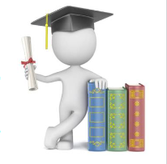

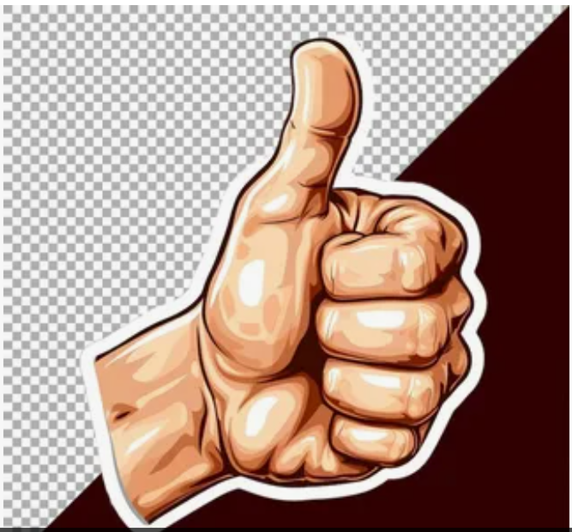
Применение финансовых санкций
Требования к уплате финансовых санкций к страхователю:
Направление требования
об уплате штрафа
Уплата штрафа
по требованию
50% от суммы
наложенного штрафа
Страхователю при нарушении сроков представления либо при представлении с ошибками сведений ПУ,
при нарушении порядка представления
Установлен срок 20 дней
В случае уплаты штрафа не позднее 10 дней со дня получения требования
Не применяются финансовые санкций к страхователю в случаях:
представления в пятидневный срок по уведомлению уточняющих сведений;
самостоятельного обнаружения ошибок в отношении ЗЛ, по которому сведения ранее представлены страхователем и приняты территориальным органом Фонда, до момента их обнаружения территориальным органом Фонда.

Slide 19
ЕФС-1
Подраздел 2.3. Сведения о результатах проведенных обязательных предварительных и периодических медицинских осмотров работников и проведенной специальной оценке условий труда на начало года.
Проведение обязательных предварительных и периодических медицинских осмотров работников:
Общая численность работников, подлежащих обязательным предварительным и периодическим медицинским осмотрам (чел.) ___
Численность работников, прошедших обязательные предварительные и периодические медицинские осмотры (чел.) ___
Наименование показателя | Код строки | Общее количество рабочих мест страхователя | Количество рабочих мест, в отношении которых проведена специальная оценка условий труда
 |  |  | всего | в том числе отнесенных к классам (подклассам) условий труда
 |  |  |  | 1 класс | 2 класс | 3 класс |  |  |  | 4 класс
 |  |  |  |  |  | 3.1 | 3.2 | 3.3 | 3.4
1 | 2 | 3 | 4 | 5 | 6 | 7 | 8 | 9 | 10 | 11
Проведение специальной оценки условий труда | 1
Внимание!
Все сведения, отражаемые в разделе 2.3, указываются по состоянию на 1
января текущего года, в течении года эти сведения не изменяются.
Недостоверные сведения, отраженные в данной таблице могут привести к отмене установленной скидки к страховому тарифу и
(или) неправильному расчету скидки (надбавки) к страховому тарифу.

Slide 20
Актуальные вопросы назначения
и выплаты страхового обеспечения
в 2026 году

Slide 21
Нормативное регулирование порядка выплаты пособий
Федеральный закон от 29.12.2006 № 255-ФЗ «Об обязательном социальном страховании на случай временной нетрудоспособности и в связи с материнством»
Федеральный закон от 19.05.1995 № 81-ФЗ «О государственных пособиях гражданам, имеющим детей»
Федеральный закон от 24.07.1998 № 125-ФЗ «Об обязательном социальном страховании от несчастных случаев на производстве и профессиональных заболеваний»
Постановление Правительства РФ от 23.11.2021 № 2010 «Об утверждении Правил получения Фондом социального страхования Российской Федерации сведений и документов, необходимых для назначения и выплаты пособий по временной нетрудоспособности, по беременности и родам, единовременного пособия при рождении ребенка, ежемесячного пособия по уходу за ребенком
Приказ ФСС РФ от 08.04.2022 № 119 «Об утверждении форм документов и сведений, применяемых в целях назначения и выплаты страхового обеспечения по обязательному социальному страхованию»
Постановление Правительства Российской Федерации от 09.08.2021 № 1320 «Об утверждении правил возмещения территориальным органом Фонда социального страхования Российской Федерации страхователю расходов на оплату дополнительных выходных дней, предоставляемых для ухода за детьми-инвалидами по одному из родителей (опекуну, попечителю)»
Приказ ФСС РФ от 28.07.2023 № 1471 «Об утверждении Порядка возмещения расходов страхователю на выплату социального пособия на погребение, а также возмещения стоимости услуг, предоставляемых согласно гарантированному перечню услуг по погребению, специализированной службе по вопросам похоронного дела»

Slide 22

Застрахованные лица:
- лица, работающие по трудовым договорам, в том числе руководители организаций, являющиеся единственными участниками (учредителями), членами организаций, собственниками их имущества;
- лица, работающие по договорам ГПХ;
- государственные гражданские служащие, муниципальные служащие;
- лица, замещающие государственные должности Российской Федерации, государственные должности субъекта Российской Федерации, а также муниципальные должности, замещаемые на постоянной основе;
- члены производственного кооператива, принимающие личное трудовое участие в его деятельности;
- священнослужители;
- лица, осужденные к лишению свободы и привлеченные к оплачиваемому труду
К застрахованным лицам не относятся: лица, применяющие специальный налоговый режим «Налог на профессиональный доход» (самозанятые), а также лица, получающие страховые пенсии в соответствии с законодательством РФ, являющиеся опекунами или попечителями, исполняющими свои обязанности возмездно по договору об осуществлении опеки или попечительства, в том числе по договору о приемной семье.

Slide 23
Застрахованные лица:
На случай временной нетрудоспособности и в связи с материнством
От несчастных случаев на производстве и профессиональных заболеваний
лица, работающие по трудовым договорам;
лица, занятые по договорам гражданско-правового характера, предметом которых являются выполнение работ или оказание услуг
(если в предшествующем году сумма страховых взносов составляла в совокупном размере не менее стоимости страхового года (2,9 % от МРОТ*12)
=
лица, работающие по трудовым договорам;
лица, занятые по договорам гражданско-правового характера, предметом которых являются выполнение работ или оказание услуг
(только если в соответствии с договорами заказчик обязан уплачивать страховые взносы)
≠

Slide 24
В зависимости от определенного системой метода назначения пособия необходимо осуществлять следующие действия
МЕТОД 1: Назначение пособия по НЕСКОЛЬКИМ страхователям (ч.2, ч.4 ст.13 255-ФЗ) | МЕТОД 2: Назначение пособия по ОДНОМУ страхователю (ч.3, ч.4 ст.13 255-ФЗ)
- запросы направляются всем страхователям; - заработок указывается по каждому страхователю отдельно (не суммируется!) | - запросы направляются всем страхователям (идентичные); - заработок указывается ОБЩЕЙ СУММОЙ со всех мест работы Сообщение 101 одного из страхователей БЛОКИРУЕТ запросы (сообщения 100) остальных страхователей
ДЕЙСТВИЯ СТРАХОВАТЕЛЯ:
Направить ответ (сообщение 101) на входящий запрос БЕЗ КОРРЕКТИРОВКИ СУММ СРЕДНЕГО ЗАРАБОТКА | 1. Удостовериться, что застрахованное лицо выбрало именно вас, а не другого страхователя, для назначения пособия 2. Направить ответ (сообщение 101) на входящий запрос БЕЗ КОРРЕКТИРОВКИ СУММ СРЕДНЕГО ЗАРАБОТКА

Slide 25
Порядок назначения пособия по временной нетрудоспособности в случае, если работник в период нетрудоспособности осуществлял трудовую деятельность по одному из мест работы
Листок нетрудоспособности формируется по результатам проведения экспертизы временной нетрудоспособности, целью которой является определение способности работника осуществлять трудовую деятельность и необходимости его временного освобождения от работы по всем местам работы, включая дистанционную работу, с обязательным соблюдением режима лечения, определенного врачом.
ВАЖНО! Осуществление трудовой деятельности в период временной нетрудоспособности хотя бы по одному из мест работы является нарушением режима лечения, предписанного лечащим врачом.
В случае выхода застрахованного лица на работу без выписки согласно Порядка формирования листов нетрудоспособности, утв. Приказом Министерства здравоохранения РФ от 23.11.2021 № 1089н, в графе листка нетрудоспособности «Отметка о нарушении условий оказания медицинской помощи» медицинской организацией указывается код «25».
Пособие по временной нетрудоспособности в случае нарушения режима выплачивается в размере, не превышающем за полный календарный месяц минимального размера оплаты (пункт 1 часть 2 статьи 8 Федерального закона от 29.12.2006 № 255-ФЗ).

Slide 26
Порядок назначения пособия по временной нетрудоспособности в случае, если работник в период нетрудоспособности осуществлял трудовую деятельность по одному из мест работы
При выявлении ОСФР случаев, когда застрахованное лицо в период временной нетрудоспособности осуществляло трудовую деятельность по одному из мест работы, в адрес страхователя направляется извещение с текстом:
«В связи с наличием трудовых отношений с другим страхователем, отказавшим в выплате пособия по данному ЭЛН в связи с работой застрахованного лица в период нетрудоспособности, ЭЛН оплате не подлежит.»
Действия застрахованного лица:
если действительно трудился в период ЭЛН у другого страхователя – рассмотреть возможность обращения в медицинскую организацию за получением дубликата ЭЛН с кодом «25» (нарушение режима лечения) с даты выхода на работу у другого страхователя;
если ЭЛН не оплачен другим страхователем по иным причинам (простой, отпуск без сохранения и т.д.) - предоставить пояснения (документы), подтверждающие факт освобождения от работы без выплаты заработной платы у другого страхователя.
Действия страхователя:
в случае оформления дубликата ЭЛН необходимо представить сведения (сообщение 101) на выплату пособия по новому листку нетрудоспособности;
в случае предоставления застрахованным лицом необходимых пояснений (некорректный отказ в выплате пособия другим страхователем) - повторно направить сведения на выплату пособия по данному листку нетрудоспособности, указав в графе «Примечание» фактическую причину отказа в выплате другим страхователем.

Slide 27
Определение права для назначения единовременного пособия при рождении ребенка
Единовременное пособие при рождении ребенка выплачивается как работающим, так и неработающим гражданам.
Право на единовременное пособие при рождении ребенка определяется на дату страхового случая (рождение ребенка) ст. 1.2, 1.3 Федерального Закона № 255-ФЗ.
Если на дату рождения ребенка оба родителя не являлись застрахованными лицами (не были трудоустроены), то за назначением единовременного пособия при рождении ребенка одному из родителей необходимо обратиться лично с заявлением в территориальный орган СФР по месту жительства (месту пребывания, месту фактического проживания).
Если родители (один из родителей) на дату рождения ребенка являлись работающими гражданами, единовременное пособие при рождении ребенка назначается и выплачивается по месту работы одного из родителей.
Обращаем внимание! Если дата рождения ребенка ранее даты трудоустройства работника в Вашей организации, то за назначением работник должен обратиться:
- к тому работодателю, у которого он работал на дату рождения ребенка;
- лично в Фонд, если ни он, ни второй родитель не имели трудовых отношений.
(пример: у страхователя А трудоустроен по 15.08.2024, у страхователя Б трудоустроен с 20.08.2024, ребенок родился 10.08.2024 – выплата производится по страхователю А).

Slide 28
Новые формы документов
С 15.06.2025 вступил в силу Приказ Фонда пенсионного и социального страхования Российской Федерации от 28.04.2025г. № 520 «О внесении изменений в приложения № 1, № 3, № 4, № 6 к Приказу Фонда пенсионного и социального страхования Российской Федерации от 22 апреля 2024 г. № 643».
Приказом внесены изменения в следующие формы:
* Сведения о застрахованном лице (Приложение № 1)
ИНН застрахованного лица не является обязательным, указывается при наличии (ранее являлся обязательным реквизитом);
* Извещение о внесении исправлений в листок нетрудоспособности в форме электронного документа (Приложение № 2)
Добавлено поле «Наименование территориального органа Фонда пенсионного и социального страхования Российской Федерации»;
* Заявление о назначении ежемесячного пособия по уходу за ребенком (Приложение № 3)
СНИЛС ребенка является обязательным реквизитом (ранее указывался при наличии);
* Уведомление о прекращении права застрахованного лица на получение ежемесячного пособия по уходу за ребенком (Приложение № 4)
СНИЛС ребенка является обязательным реквизитом (ранее указывался при наличии),
в раздел III «Иные сведения» добавлено поле Дата прекращения права застрахованного лица на получение ежемесячного пособия по уходу за ребенком.

Slide 29
Редакция до 01.01.2024
Редакция после 01.01.2024
Часть 1. Ежемесячное пособие по уходу за ребенком выплачивается застрахованным лицам (матери, отцу, другим родственникам, опекунам), фактически осуществляющим уход за ребенком и находящимся в отпуске по уходу за ребенком, со дня предоставления отпуска по уходу за ребенком до достижения ребенком возраста полутора лет
Часть 1. Ежемесячное пособие по уходу за ребенком выплачивается застрахованным лицам (матери, отцу, другим родственникам, опекунам), фактически осуществляющим уход за ребенком и находящимся в отпуске по уходу за ребенком либо вышедшим на работу из этого отпуска ранее достижения ребенком возраста полутора лет в соответствии с частью 2 настоящей статьи, со дня предоставления отпуска по уходу за ребенком до достижения ребенком возраста полутора лет
Часть 2.
Право на ежемесячное пособие по уходу за ребенком сохраняется в случае, если лицо, находящееся в отпуске по уходу за ребенком, работает на условиях неполного рабочего времени или на дому и продолжает осуществлять уход за ребенком.
Часть 2. Право на ежемесячное пособие по уходу за ребенком сохраняется в случае, если лицо, находящееся в отпуске по уходу за ребенком, выходит на работу (в том числе на условиях неполного рабочего времени, работы на дому или дистанционной работы) из отпуска по уходу за ребенком ранее достижения ребенком возраста полутора лет или в период этого отпуска работает у другого страхователя (в том числе на указанных условиях)

Slide 30
Порядок действий страхователя при назначении пособия по временной нетрудоспособности
в связи с несчастным случаем на производстве
ОСФР проводит экспертизу страхового случая После признания случая страховым
ВАРИАНТ 1: ЭЛН закрыт после окончания проведения экспертизы ДЕЙСТВИЯ СТРАХОВАТЕЛЯ: Получить запрос сведений (сообщение 100) с видом нетрудоспособности «06»; Ответить на запрос сведений в течение 3-х рабочих дней (выплата пособия производится с первого дня за счет средств бюджета СФР)
ВАРИАНТ 2: ЭЛН закрыт до окончания проведения экспертизы ДЕЙСТВИЯ СТРАХОВАТЕЛЯ: Получить запрос сведений (сообщение 100) с видом нетрудоспособности «01»; Ответить на запрос сведений в течение 3-х рабочих дней; Оплатить первые 3 дня временной нетрудоспособности. ПОСЛЕ ПОЛУЧЕНИЯ УВЕДОМЛЕНИЯ О ПРИЗНАНИИ СЛУЧАЯ СТРАХОВЫМ: Сторнировать оплату первых 3 дней временной нетрудоспособности; Направить сведения с признаком «перерасчет» с видом нетрудоспособности «06».

Slide 31
Корректировка сведений о заработке в проактивном запросе для назначения и выплаты пособий в 2026 году
Для исчисления пособий по временной нетрудоспособности, по беременности и родам, ежемесячного пособия по уходу за ребенком Фонд использует данные о заработной плате застрахованного лица, подтвержденные сведениями индивидуального (персонифицированного) учета (п. 13 Постановления Правительства РФ от 23.11.2021 N 2010).
Используемый для расчета пособия заработок с учетом метода назначения пособия отражается в запросе на подтверждение сведений для назначения пособия (сообщение 100), направляемом Фондом страхователю, и не подлежит корректировке.
После корректного отражения сведений о заработке в системе персонифицированного учета (после обработки отчетности за 2025 год или уточненных отчетов за предыдущие годы), Фондом будет произведен автоматический перерасчет выплаченных пособий, без заявлений застрахованного лица или обращения страхователя. Застрахованному лицу в личный кабинет на ЕПГУ будет направлена информация об уточненном размере пособия.
Когда страхователь может указать полный заработок за 2025 год своего работника:
работник принят на работу ранее 01.10.2025 и сведения о начисленных выплатах в его пользу за 9 месяцев 2025 года на него представлены;
сведения о начисленных выплатах за 4 квартал 2025 года включены в отчетность за 2025 год.
ВАЖНО! Страхователь несет ответственность за достоверность откорректированных сведений!

Slide 32
Назначение и выплата пособия по временной нетрудоспособности в период приостановления трудового договора после окончания прохождения военной службы
НПА: Федеральные законы от 29 сентября 2025 г. № 364-ФЗ «О внесении изменений в статьи 81 и 351.7 Трудового кодекса Российской Федерации» и № 365-ФЗ «О внесении изменений в отдельные законодательные акты Российской Федерации»
Изменения предусматривают назначение и выплату пособия по временной нетрудоспособности лицам, утратившим трудоспособность в период приостановления трудового договора, приостановления государственной гражданской службы после окончания прохождения военной службы.
Период приостановления действия трудового договора и приостановления государственной гражданской службы, который в настоящее время не может быть более 3-х месяцев, продлевается в случае наступления временной нетрудоспособности после окончания военной службы.
Как страхователю направить сведения: в сообщении 101 (ответе на запрос недостающих сведений) указать:
соответствующую категорию застрахованного лица: «Лицо, в период приостановления ТД после окончания военной службы»
период, за который начисляется пособие СФР - с 1-го дня временной нетрудоспособности
ВАЖНО! Источником получения сведений об окончании прохождения работником военной службы является страхователь.
Дата наступления временной нетрудоспособности | Как выплачивается пособие
После окончания военной службы в период приостановления действия трудового договора или приостановления государственной гражданской службы | Выплачивается с 1-го дня временной нетрудоспособности за счет средств Фонда
После возобновления действия трудового договора или государственной гражданской службы | Выплачивается в общем порядке: за первые 3 дня за счет средств страхователя, начиная с 4-го дня – за счет средств Фонда

Slide 33
Эксперимент по добровольному социальному страхованию физических лиц, применяющих специальный налоговый режим "Налог на профессиональный доход" (самозанятые)
Старт эксперимента 01.01.2026 года. Сроки проведения эксперимента с 01.01.2026 по 31.12.2028 года.
Возможность получать выплаты по листкам нетрудоспособности в связи с:
Утратой трудоспособности по заболеванию или травме
Необходимостью ухода за больным членом семьи, в том числе за больным ребенком
Карантином застрахованного лица или ребенка в возрасте до 7 лет
Осуществлением протезирования по медицинским показаниям в стационаре
Лечением в санатории после выписки из стационара
ВАЖНО! Пособия в связи с материнством (пособие по беременности и родам, единовременное пособие при рождении ребенка, ежемесячное пособие по уходу за ребенком) самозанятым не выплачиваются.
Для участия в программе, самозанятому необходимо:
✅ вступить в добровольные правоотношения по обязательному социальному страхованию на случай
временной нетрудоспособности
✅ выбрать страховую сумму — 35 000 или 50 000 рублей в год
✅ начать уплачивать страховые взносы
Вступление в добровольные правоотношения (подача заявления):
через приложение «Мой налог»
на портале госуслуг
лично в клиентских службах Соцфонда
НПА: Федеральный закон от 15.12.2025 №456-ФЗ; Приказ СФР от 30.12.2025 N 1781 (формы документов)

Slide 34
Эксперимент по добровольному социальному страхованию физических лиц, применяющих специальный налоговый режим "Налог на профессиональный доход" (самозанятые)
Размер взносов: тариф составляет 3,84% от выбранной страховой суммы.
Право на получение выплат по листку нетрудоспособности возникает:
через 6 месяцев после внесения годового взноса
либо после 6 месяцев непрерывной ежемесячной уплаты взносов
Социальный фонд проинформирует самозанятого о возникновении права на больничный.
Уведомления о назначенных выплатах поступают после закрытия электронного листка нетрудоспособности.
Страховая сумма | Ежемесячный платеж | Годовой платеж
35 000 руб. | 1 344 руб. | 16 128 руб.
50 000 руб. | 1 920 руб. | 23 040 руб.
Расчет пособия
Размер пособия по временной нетрудоспособности
Размер среднего дневного заработка для расчета пособия
Кол-во календарных дней временной нетрудоспособности
от 6 месяцев до 12 месяцев непрерывной уплаты взносов
Кол-во календарных дней в месяце за который выплачивается пособие:
28, 29, 30, 31
Стаж до 5 лет (60 %)
0,6
0,7
Размер среднего дневного заработка для расчета пособия
Размер страховой суммы
Стаж от 5 до 8 лет (80%)
0,8
свыше 12 месяцев непрерывной уплаты взносов
1,0
Стаж свыше 8 лет (100%)
1,0

Slide 35


